Slide 1
Приставка -
часть слова, стоящая перед корнем и
служащая для образования
новых слов

Slide 2
НЕИЗМЕНЯЕМЫЕ ПРИСТАВКИ
о- у- с- (со-) в-(во-)
за- по- вы- до- на- от-
про- пере- через- (чрез-)
об-(обо-) под- (подо-)
над- (надо-) пред- (предо-)

Slide 3
1. В каком ряду во всех словах выделяется приставка ЗА?
А) заросший, залежь, законный.
Б) загородный, запить, закатиться.
В) заземлённый, замшевый, заикаться.
Г) закрасить, занозить, задумчивый.

Slide 4
2. В каком ряду во всех словах выделяется приставка О-?
А) огрубелый, осмотреться, оглобля.
Б) огарок, огневой, озадаченный.
В) оглушить, оглавление, оголодать.
Г) оглашать, огуречный, осыпаться.

Slide 5
3. В каком ряду во всех словах выделяется приставка ДО-?
А) документ, дошкольный, доработать.
Б) догоняющий, дотация, донельзя.
В) доисторический, должностной, добросердечный.
Г) достроенный, доверху, доломанный

Slide 6
Правописание приставок на –З и -С
бе
ра
и
во
бе
ра
и
во
с, т, п, к, ш, ф, х, ч,
щ, ц
(глухие согласные)
з, д, б, г, ж, в, м, н, р, л
(звонкие согласные)

Slide 7
Особое внимание!
С = [з] = З
Запомни!
здесь
здание
здоровье

Slide 8
Вставьте пропущенные буквы
И..писать, ра..прямиться, и..лечиться, в..махнуть, и..бегать, ра..даваться, и...черпать, бе..заботный, ..делать, ..жать, ..дравствуйте, и..следовать, и..вержение, ра..положиться.

Slide 9
ПРЕ
ПРИ
и
В стране Лингвинии жили сёстры - приставки При и Пре. Приставка При- была очень добрая и ласковая. Она хотела всех приласкать, приголубить. Её сестра приставка Пре- была совсем иного характера. Она всех преследовала, предавала, хотела превратить в своих рабов. И тогда на первом же совещании приставок стали разбирать поведение приставки Пре-. Приставка Раз- сказала: «Твоя мать Пере- не была такая злая, как ты». Все остальные приставки дружно поддержали её. Приставка При-, её сестра, продолжала: «Почему ты слово «передать»переделала и получилось слово «предать»? Как тебе не стыдно? А ещё сестра называется». Задумалась Пре-, понурила голову, приуныла. Прошло какое-то время, и о чудо! Вдруг стала образовывать слова превосходной степени: «прекрасный», «прелестный». Перевоспиталась приставка Пре-, осознала свою вину и теперь образует много слов с разными значениями, а злых слов всё меньше и меньше.
Итак, давайте выясним, при каких условиях в данных приставках пишется буква и, а когда буква е.

Slide 10
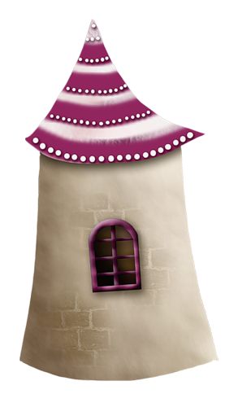
Правописание приставок
и
ПРЕ-
ПРИ-

Slide 11
– Запишите слова, обозначающие приближение человека, самолёта, лодки, к станции поезда, к поверхности Земли и Луны, зайца, черепахи.
пришёл
приплыла
прилетел
прибыл
приземлился
прилунился
прискакал
приполз

Slide 12
- Приходить могут не только живые существа.
О мысли говорят – пришла в голову.
О догадке – придумал.
Если пришло воспоминание – припомнил.
Когда приходит сновидение – приснилось.

Slide 13
Приставку ПРИ- мы пишем не только, когда предмет приблизился, но и тогда, когда его кто-то приблизил.
Принёс, привёз, притащил.

Slide 14
Запишите слова, обозначающие присоединение с помощью верёвки, молотка и гвоздей, иголки с ниткой, клея, винтов и шурупов.
Винт привинтил, прикрутил колесо,
Приклеил, пришил умело –
Пишем мы ПРИ-, говоря обо всём,
Что добрые руки приделали.

Slide 15
- Образуйте прилагательные с приставкой ПРИ- от существительных вокзал, город, школа.
привокзальный
пригородный
пришкольный

Slide 16
- От прилагательных огромный, неприятный, скучный, весёлый образуйте при помощи приставок прилагательные обозначающие высокую степень качества.
преогромный
пренеприятный
прескучный
превесёлый

Slide 17
Домашнее задание
Упражнение 204

